Slide 1
Życiorys i twórczość
Gabrieli Zapolskiej

Slide 2
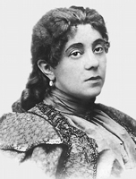
Kołyska i weselny wianek
Gabriela Zapolska, właściwie Maria Gabriela Janowska z domu Piotrowska, herbu Korwin. Ur.30 marca 1857 w Podhajcach (wieś na Ukrainie). Uczyła się w rodzinnym domu oraz w prywatnym Instytucie Wychowawczo-Naukowym we Lwowie.
W 1876 wyszła za mąż za porucznika gwardii carskiej,
Konstantego Śnieżko-Błockiego herbu Leliwa.

Slide 3
małżeństwo
Herb Korwin
Herb Leliwa

Slide 4
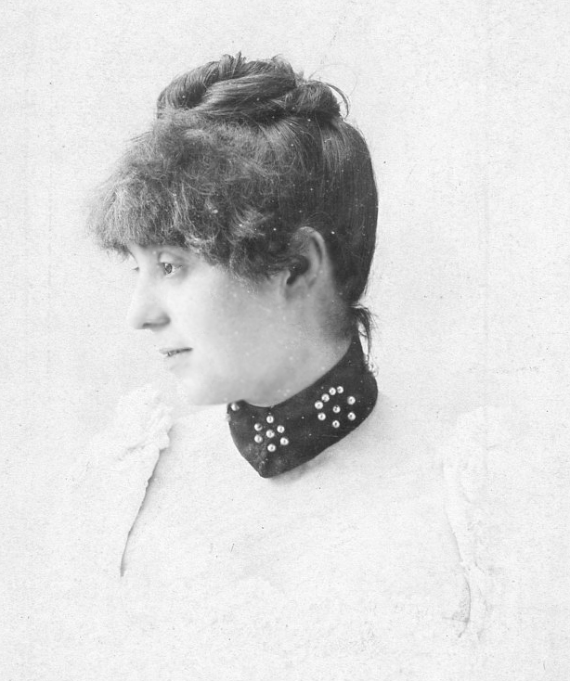
Kariera
W 1879 zaczęła występować w amatorskim teatrze w Warszawie; w 1881 zerwała z mężem (małżeństwo unieważniono w 1888), rodziną i środowiskiem, a w styczniu 1882 została zaangażowana jako aktorka w teatrze w Krakowie i tam przyjęła pseudonim Gabriela Zapolska.
Występowała też we Lwowie, Poznaniu i w galicyjskich zespołach wędrownych.

Slide 5
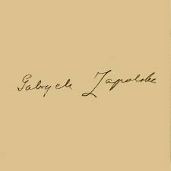
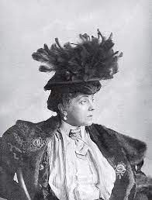
autograf
Jako pisarka zadebiutowała w 1883 roku pod pseudonimem Gabriela Zapolska. Debiutowała opowiadaniem pt. Jeden dzień z życia róży (1881), ogłaszała nowele i powieści w prasie lwowskiej, następnie warszawskiej.

Slide 6
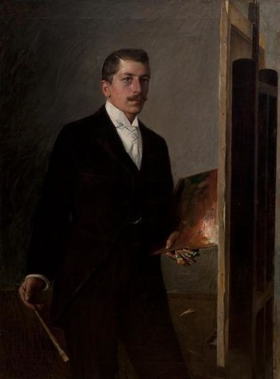
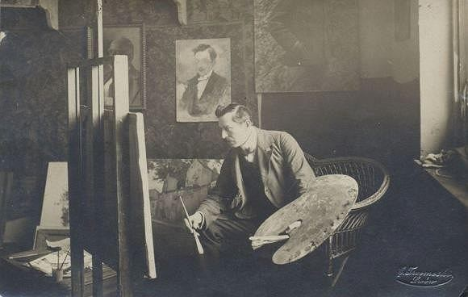
Drugi mąż
Od 1904 zamieszkała na stałe we Lwowie, zorganizowała wraz z drugim mężem, malarzem Stanisławem Janowskim, zespół teatralny, z którym objeżdżała Galicję.

Slide 7
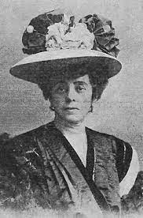
cukiernia
W roku 1912 wzięła udział w zorganizowanej w Pradze, Wystawie Pracy Kobiety Polskiej; została członkiem komisji artystycznej Teatru Premier, współpracowała z lwowskim Teatrem niezależnym. Po zajęciu Lwowa przez wojska rosyjskie (wrzesień 1914) prowadziła przez pewien czas cukiernię.

Slide 8
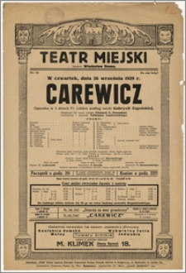
premiera w berlinie
Twórczość dramatyczna Zapolskiej podzieliła się na dwa rodzaje: melodramatyczną dla popularnych wówczas „teatrów ogródkowych” i komedie bądź tragedie dla teatrów wielkomiejskich.
Interesowała się kulturą żydowską.
W 1927 w Berlinie odbyła się premiera operetki Carewicz na podstawie sztuki Zapolskiej o tym samym tytule.

Slide 9
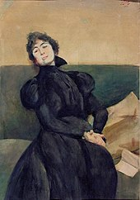
portret
Julian Fałat, Portret Gabrieli Zapolskiej, 1898r

Slide 10
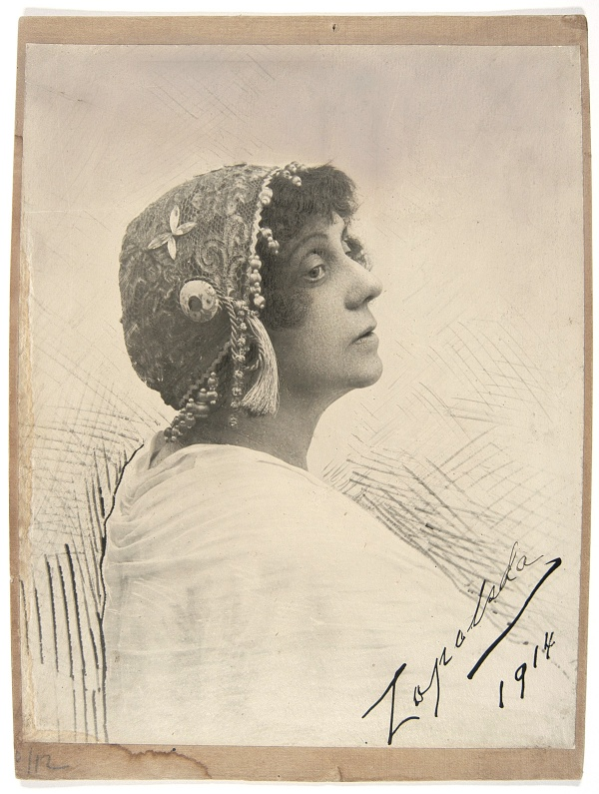
Ostatnie lata
Mieszkała w willi „Skiz” na Łyczakowie, gdzie spędziła ostatnie lata swego życia.
Zmarła 17 grudnia 1921 we Lwowie i 22 grudnia została pochowana w Alei Zasłużonych na Cmentarzy Łyczakowskim.

Slide 11
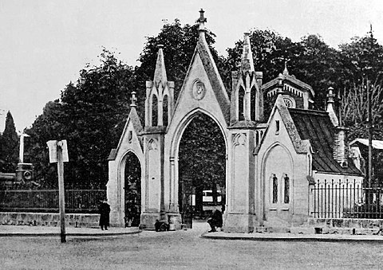
Miejsce spoczynku
Cmentarz Łyczakowski

Slide 12
Grób Gabrieli zapolskiej

Slide 13
Dziękuję za uwagę!

